Slide 1

PROYECTO “El Mirador”
INGENIERÍA DE SOFTWARE | RQY1102

Slide 2
PROYECTO “El Mirador”
INTEGRANTES, ROLES Y TIPO DE ORGANIZACIÓN
Fernando Chamorro Garrido
Miembro

Slide 3
PROYECTO “El Mirador”
DESCRIPCIÓN Y PROPUESTA DE SOLUCIÓN
Problema / Necesidad del Cliente
El edificio “El Mirador” cuenta con una gestión compleja y cuenta con personal insuficiente.
Procesos manuales e ineficientes en el cobro de gastos comunes, lo que genera alta morosidad, falta de liquidez, retraso en mantenciones críticas y desconfianza por falta de transparencia.
Propuesta de Solución de Software
Se propone el prototipo de una plataforma web interactiva para que los residentes consulten de forma autónoma su estado de cuenta, deudas y pagos en tiempo real. Esta solución automatiza el acceso a la información financiera, aportando transparencia a la comunidad y reduciendo drásticamente la carga de trabajo administrativo del escaso personal del edificio.

Slide 4
PROYECTO “El Mirador”
CICLO DE VIDA DEL SOFTWARE
Análisis: Identificación del problema de morosidad y definición del requerimiento clave: necesidad de que los residentes consulten sus deudas y pagos de forma autónoma. Diseño: Creación del prototipo web interactivo (UI/UX), estructurando una interfaz clara e intuitiva para mostrar el estado de cuenta a los usuarios.
Desarrollo: Construcción de la plataforma web y prototipado necesario para consultar la información financiera y de cuenta.
Testing: Pruebas en el prototipo testeando que cada cosa funcione correctamente.
Mantenimiento: Reparación de errores vistos en el prototipo.

Slide 5
PROYECTO “El Mirador”
OBJETIVO, ALCANCE Y LIMITACIONES DEL PROTECTO
Objetivo: Desarrollar un prototipo de plataforma web intuitiva que permita a los residentes consultar de forma autónoma su estado de cuenta, deudas y pagos en tiempo real, asegurando transparencia en la cobranza.
Alcance: El diseño funcional e interactivo de los módulos de inicio de sesión para residentes, visualización detallada del historial de pagos, consulta de deudas vigentes y generación de estados de cuenta digitales.
Limitaciones: Al tratarse de una propuesta basada en un prototipo interactivo, el proyecto actual no incluye la codificación del backend definitivo, la integración real con pasarelas de pago bancarias, ni la migración de bases de datos de la administración.

Slide 6
PROYECTO “El Mirador”
ESTRATEGIAS DE GESTIÓN DEL PROYECTO
La gestión se organizó directamente en clases entre los tres integrantes del equipo. Nos distribuimos las tareas conversando en clases, los tres trabajamos en paralelo redactando el DAS. Al final, juntamos todo mediante revisiones directas antes de entregar el trabajo (hasta la segunda entrega).
A partir de la tercera entrega trabajé por mi cuenta en lo que quedaba de el DAS y prototipado del software.

Slide 7
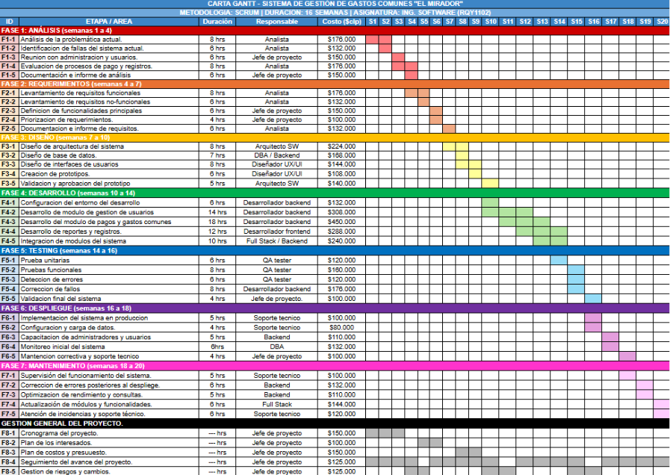
PROYECTO “El Mirador”
PLANIFICACIÓN DEL PROYECTO (EDT + CARTA GANTT)

Slide 8
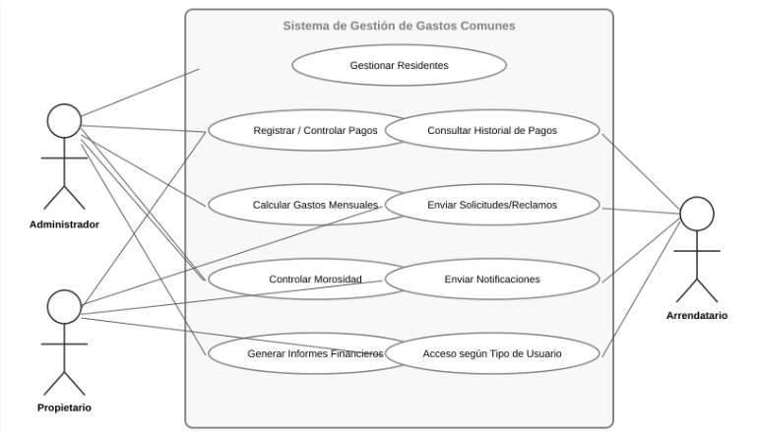
PROYECTO “El Mirador”
ARQUITECTURA DE SOFTWARE - MODELO 4+1 (UML)
• Vista Escenario: Casos de Uso

Slide 9
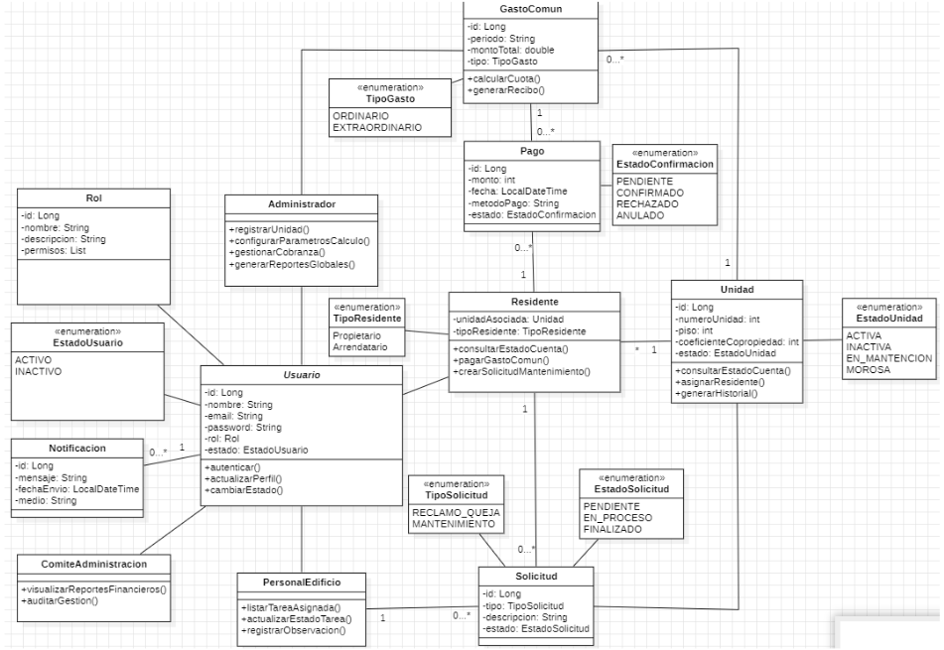
PROYECTO “El Mirador”
ARQUITECTURA DE SOFTWARE - MODELO 4+1 (UML)
• Vista Lógica: Clases

Slide 10
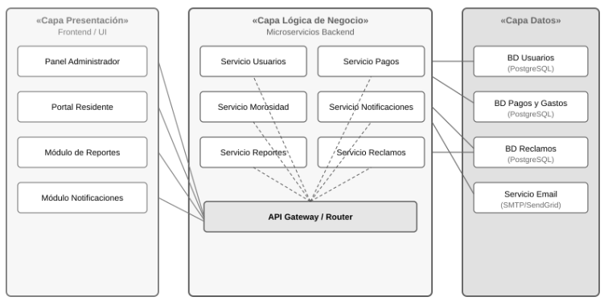
PROYECTO “El Mirador”
ARQUITECTURA DE SOFTWARE - MODELO 4+1 (UML)
• Vista Desarrollo: Componentes

Slide 11
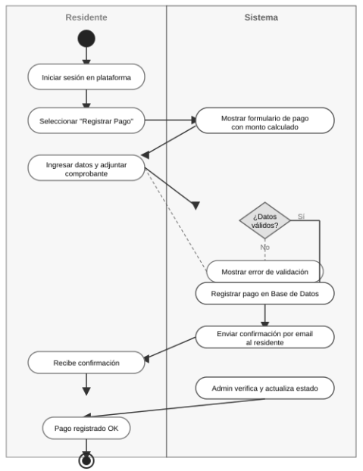
PROYECTO “El Mirador”
ARQUITECTURA DE SOFTWARE - MODELO 4+1 (UML)
• Vista Proceso: Actividad

Slide 12
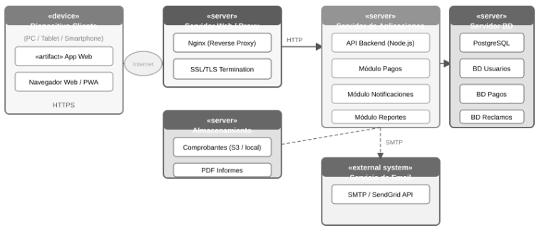
PROYECTO “El Mirador”
ARQUITECTURA DE SOFTWARE - MODELO 4+1 (UML)
• Vista Física: Despliegue

Slide 13
PROYECTO “El Mirador”
REQUISITOS FUNCIONALES Y NO FUNCIONALES
Requisito funcional:
Consulta de información por parte de residentes: El sistema debe permitir la visualización de estado de cuenta, pagos y deudas.
Requisitos no funcionales:
Usabilidad: El sistema debe ser intuitivo, fácil de usar y comprensible para usuarios administrativos y residentes con distintos niveles de alfabetización digital.
Compatibilidad: El sistema debe ser accesible desde navegadores web modernos y dispositivos móviles
Seguridad de acceso: El sistema debe implementar autenticación segura y control de acceso basado en roles y permisos.

Slide 14
PROYECTO “El Mirador”
ESTÁNDARES DE CALIDAD - ISO25000 Y OTROS
El proyecto aplica el estándar ISO/IEC 25000 para evaluar el prototipo mediante atributos clave: Usabilidad (heurísticas de Nielsen), Seguridad (login), Eficiencia (transiciones < 1s), Portabilidad (diseño responsivo) y Mantenibilidad (componentes reutilizables). La calidad se validará mediante Inspecciones Heurísticas y la Ejecución Manual de Casos de Prueba (QA) en los flujos de la interfaz.

Slide 15
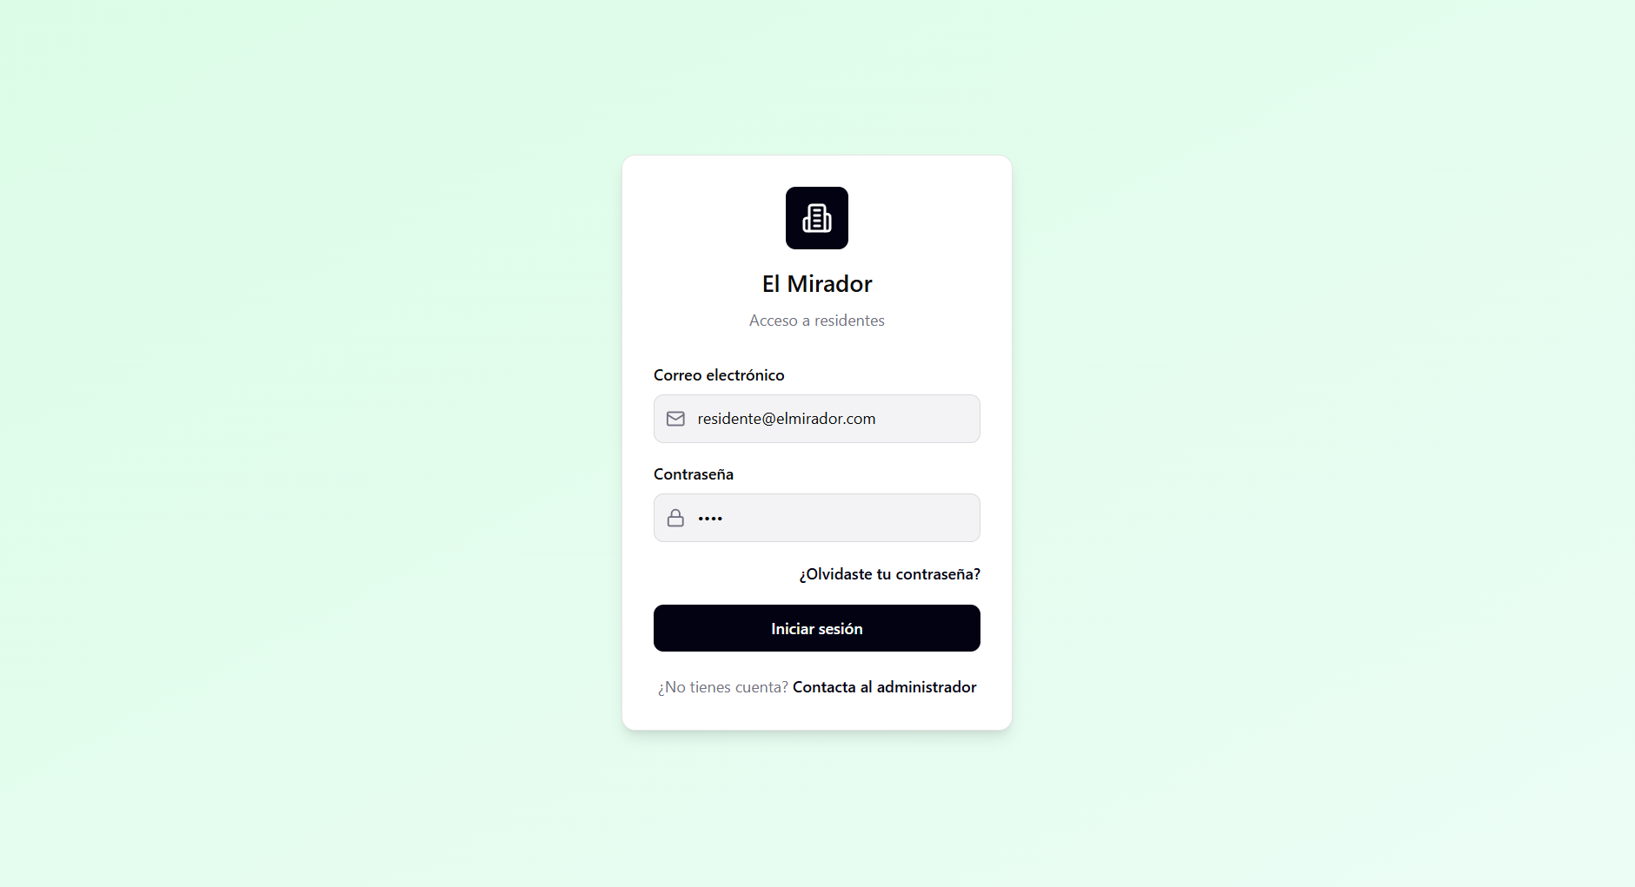
DEMOSTRACIÓN DEL PROTOTIPO DE ALTA FIDELIDAD
Herramienta utilizada: Figma

Slide 16
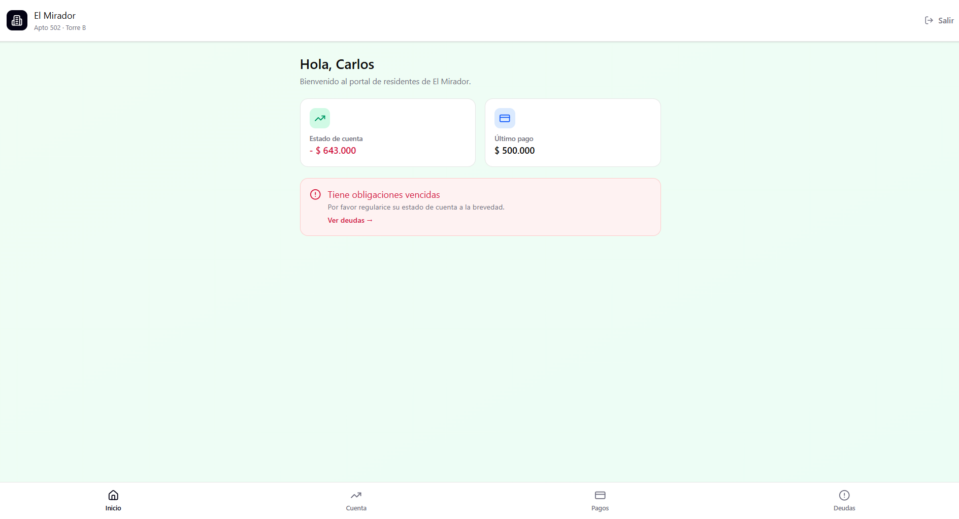
DEMOSTRACIÓN DEL PROTOTIPO DE ALTA FIDELIDAD
Herramienta utilizada: Figma

Slide 17
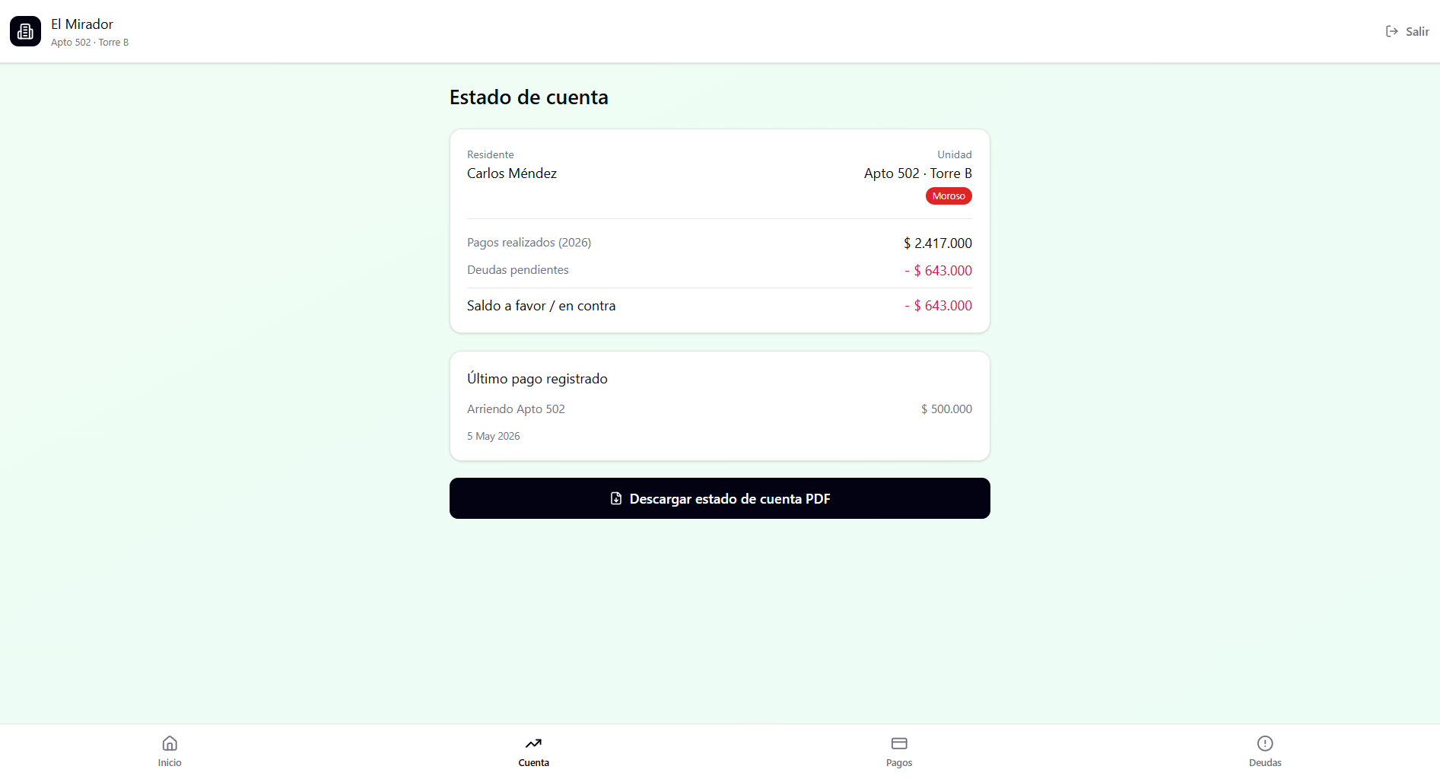
DEMOSTRACIÓN DEL PROTOTIPO DE ALTA FIDELIDAD
Herramienta utilizada: Figma

Slide 18
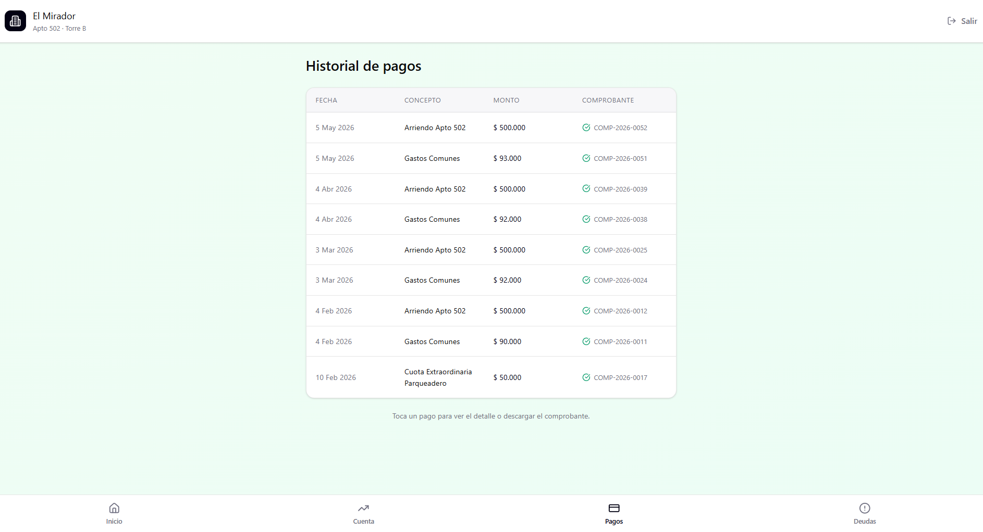
DEMOSTRACIÓN DEL PROTOTIPO DE ALTA FIDELIDAD
Herramienta utilizada: Figma

Slide 19
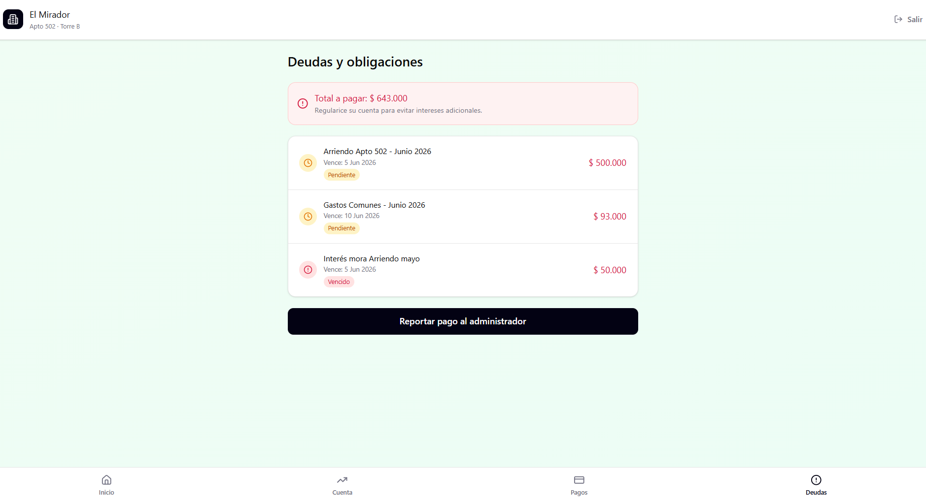
DEMOSTRACIÓN DEL PROTOTIPO DE ALTA FIDELIDAD
Herramienta utilizada: Figma

Slide 20
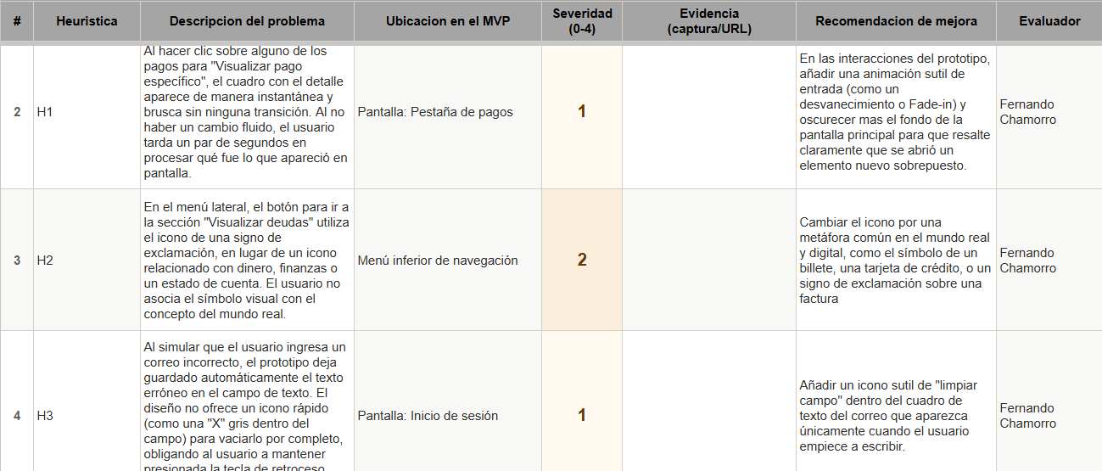
HEURISTICA DE NIELSEN Y CASOS DE PRUEBA (ISO25000)
Para garantizar la calidad bajo la norma ISO 25000, la Inspección Heurística detectó 11 observaciones de diseño con severidad 1 a 3, revelando mejoras críticas en visibilidad, prevención de errores y soporte al usuario. También se diseñó una matriz de casos de prueba para validar manualmente los flujos de login (con datos válidos e incorrectos) y las funciones clave de visualización de deudas, pagos y descargas del residente.

Slide 21
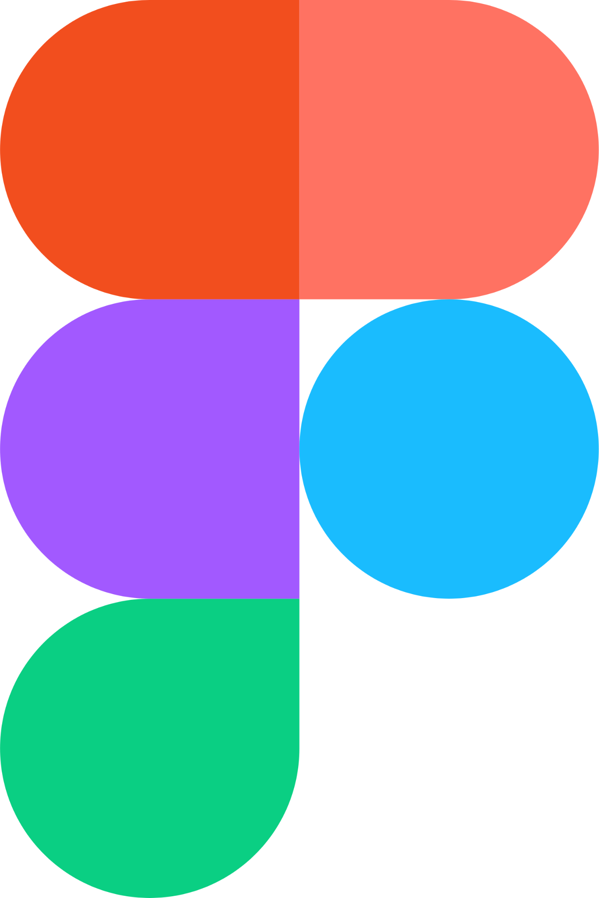

ACCIONES DE MEJORA Y CONTROL DE VERSIONES
Para las acciones de mejora, se implementaron correcciones visuales en el prototipo basadas en los hallazgos de la inspección heurística. En cuanto al control de versiones, se utilizó el sistema cronológico de Figma para respaldar de forma iterativa los cambios en el diseño de la interfaz, mientras que para la entrega final de la documentación y los archivos del proyecto se empleo el sistema semántico de GitHub y utilizando este como repositorio central.

Slide 22
PREGUNTAS DE LA COMISIÓN

